Slide 1

Aplicación para el seguimiento de personas
Proyecto de Visión por Computador
Sergio Sánchez Méndez

Slide 2

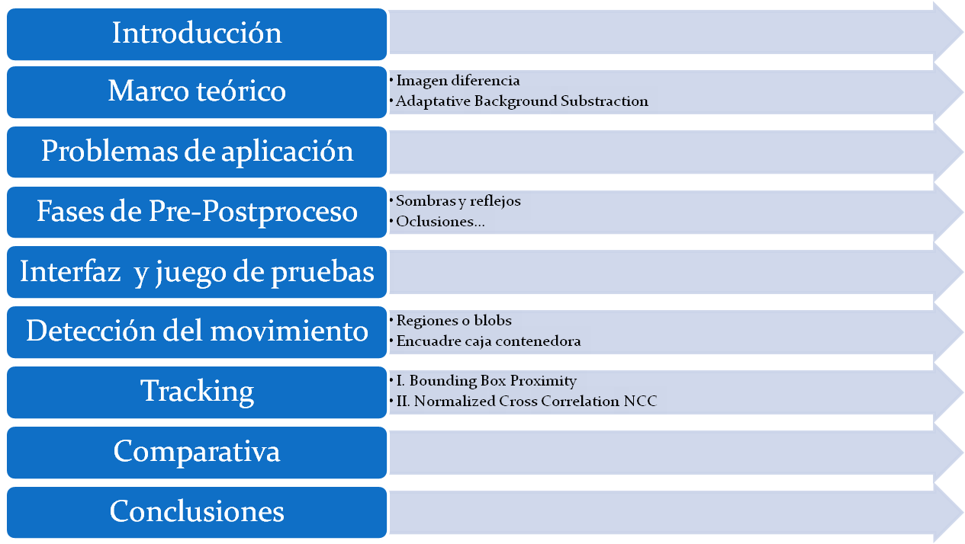
Índice de contenidos

Slide 3

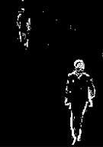
Los sistemas de detección
-Fases:
- Detectar el movimiento
- Identificar bloques como personas
- Seguimiento de los bloques
- Clasificarlos
-Usos:
- Principalmente videovigilancia
- Contaje de aforo, inicio o parada de mecanismos (sistemas de seguridad en maquinaria, iluminación, apertura de puertas …etc)

Slide 4

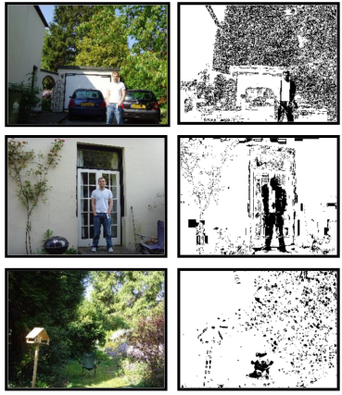

Conceptos puestos en práctica
-Enfoques basados umbral de intensidad:
-Imagen diferencia
- Adaptative background substraction
- Variación progresiva de la imagen de fondo
- Mayor o menor importancia a los nuevos valores de la imagen (alfa)
- Mucho más robusto y tolerante a variaciones de intensidad.
- Requiere elementos en movimiento para que no sean asimilados.
B = alfa*I +(1-alfa)*B
‘B’ imagen de fondo, ‘I’ imagen actual

Slide 5

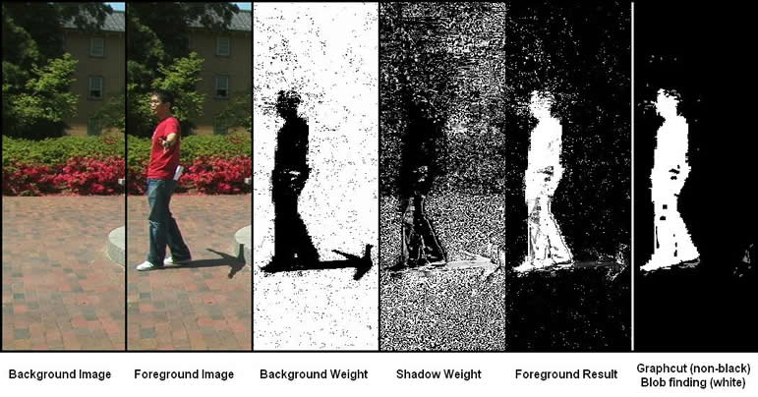
Dificultades en la utilización
- Sombras
- Reflejos
- Objetos detenidos
Variaciones de
intensidad de luz
Viento
Fluctuaciones de la
cámara
Ruido inherente

Slide 6

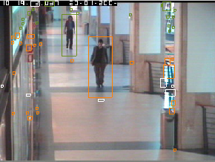


Fases necesarias para mejorar el desempeño de los algoritmos
- Preproceso
- Aplicación de filtros pasa-bajos. Eliminar ruido
- Postproceso
- Dilatación y cierres. Contornos más definidos
- Region-filling. Generar figuras más compactas
- Eliminación de sombras
- Filtrado de blobs. (Tamaño, forma …etc)
- Eliminación de regiones

Slide 7




Juego de pruebas empleados
Imágenes recogidas
para pruebas de videovigilancia
Primer grupo. Funcionamiento básico. (Objetos de la escena bien definidos)
Segundo grupo. Entornos que muestren las
carencias de los algoritmos utilizados. (Oclusiones, detenciones, reflejos…)

Slide 8

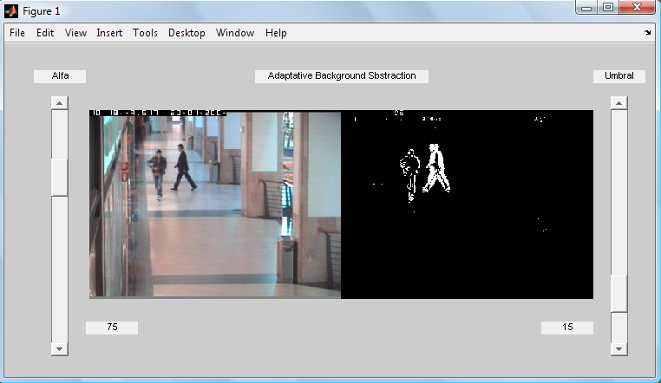
Interfaz gráfica
> tracking('C:/VC tracking/tests/imgs', 0.75, 0.15);

Slide 9

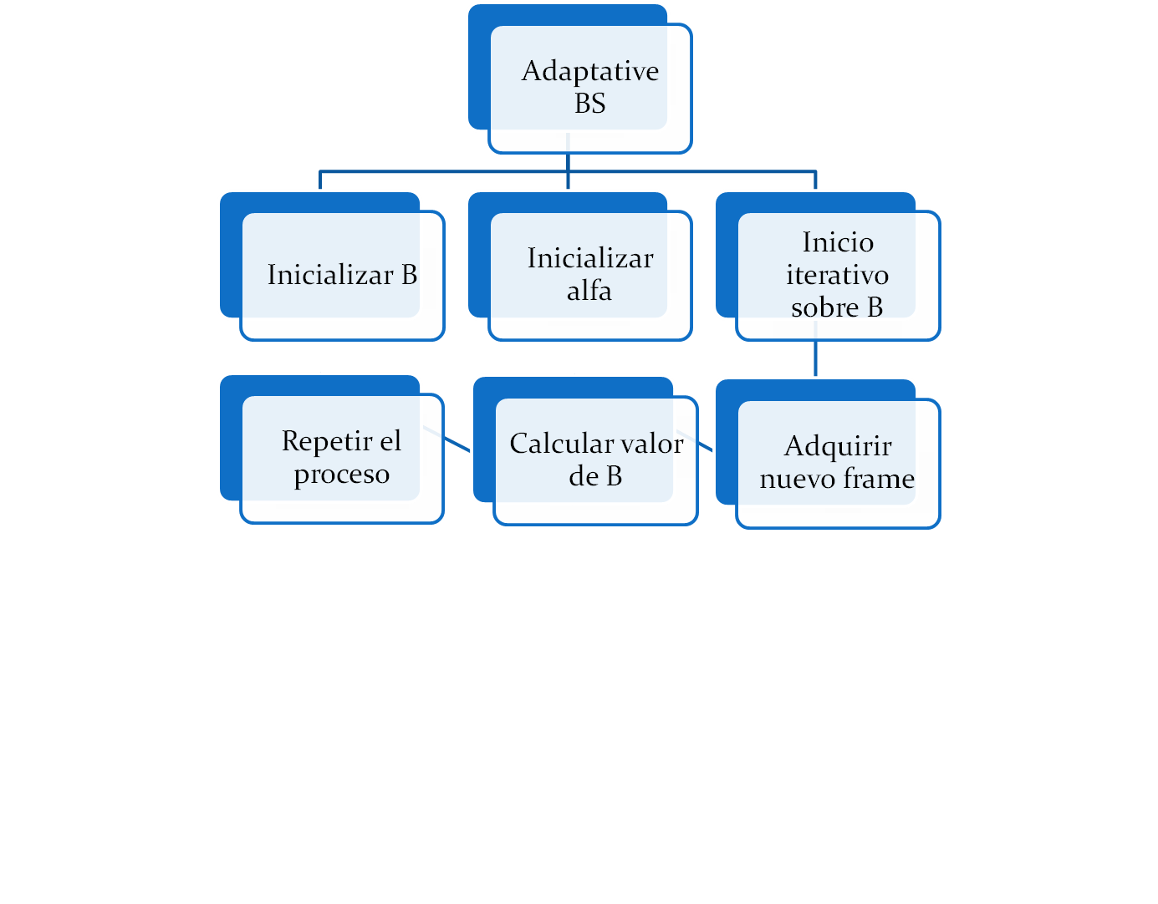
Aplicación del adaptative background substraction.
- Cálculo de B
- Detección del movimiento
- Tracking
Método I.
Proximidad Caja
contenedora
Método II.
Correlación cruzada
normalizada

Slide 10

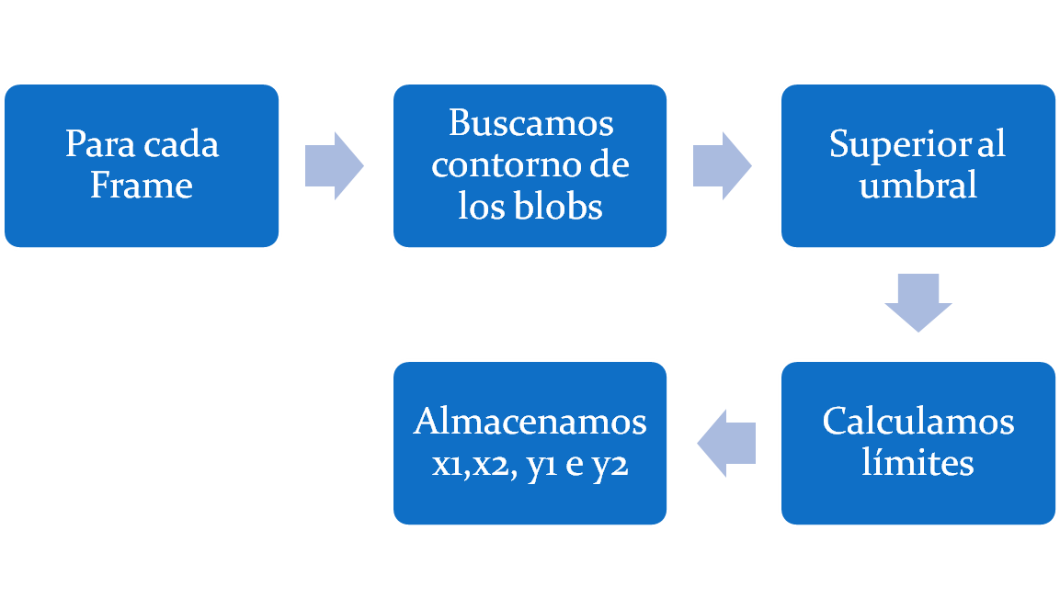
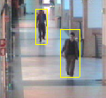
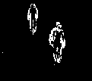
Detección y encuadre de la zona en movimiento

Slide 11

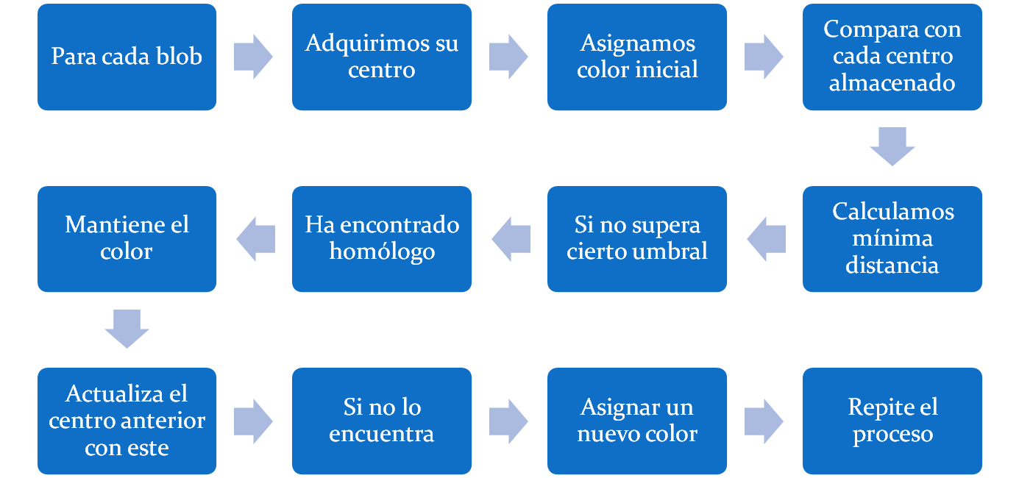
Seguimiento por proximidad a la caja contendora. Diagrama de flujo

Slide 12



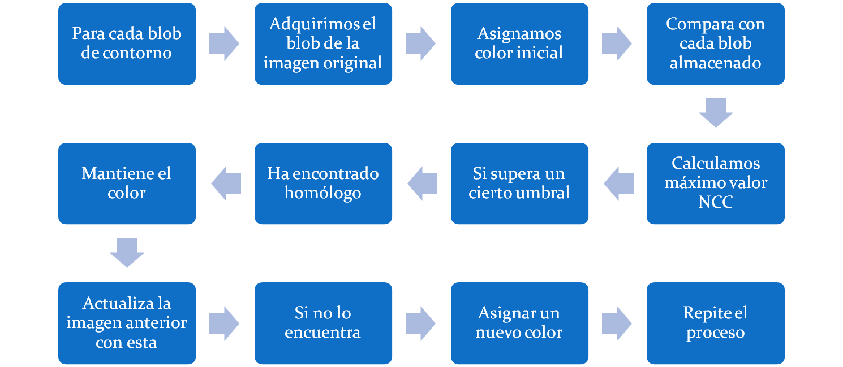
Seguimiento por correlación cruzada normalizada.

Slide 13

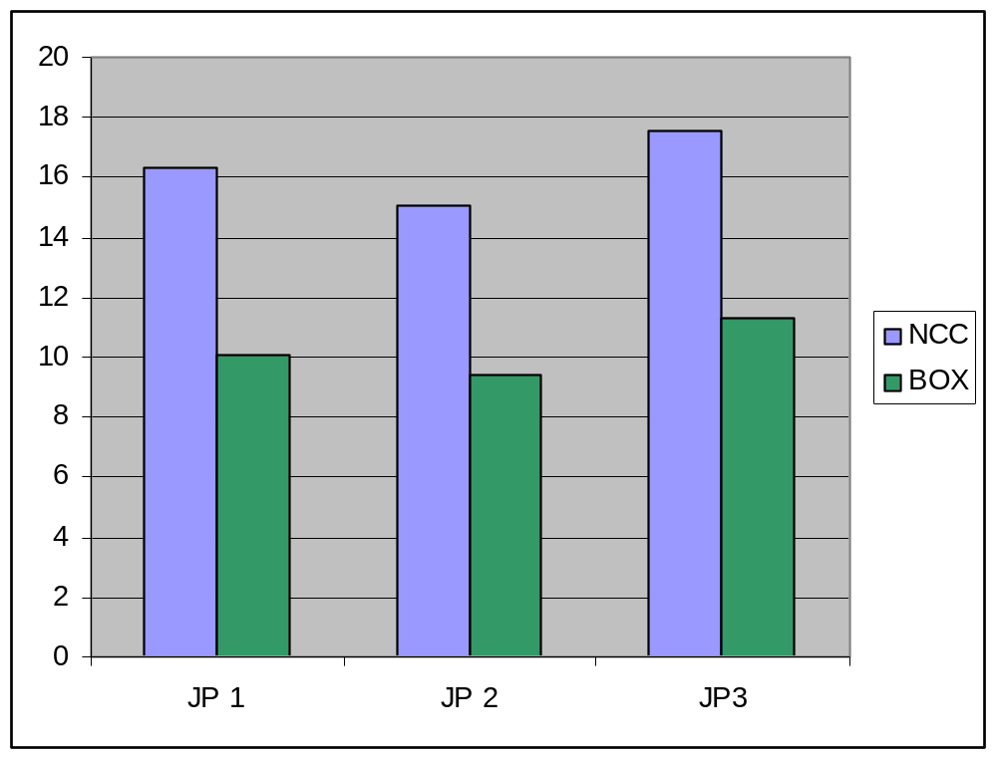
Tiempo de proceso de cada algoritmo por juego de pruebas.
- Desempeño similar
Caja contenedora más
robusto a blobs mal
construidos
- NCC un 60% más lento

Slide 14

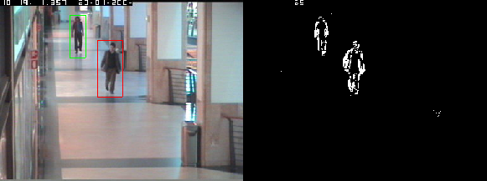

Juego de pruebas I
Caja contenedora
NCC

Slide 15
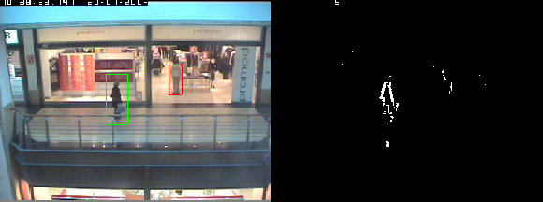
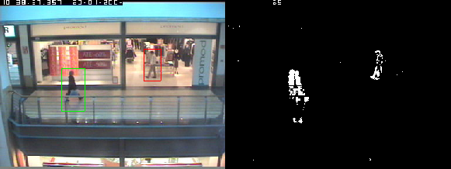
Juego de pruebas II
Caja contenedora
NCC

Slide 16
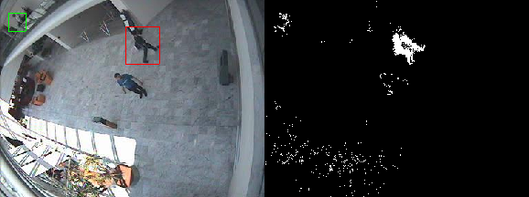
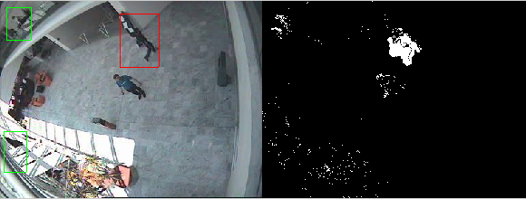
Juego de pruebas III
Caja contenedora
NCC

Slide 17

Para hacer únicamente tracking el algoritmo de seguimiento por proximidad de la
Caja contenedora es más eficiente y tiene un mejor desempeño.
En aplicaciones de clasificación el algoritmo de correlación cruzada normalizada
Nos da una medida de semejanza a ser utilizada.
Las fases de pre y postproceso son necesarias tanto para mejorar el seguimiento
Como para aumentar la velocidad de proceso del algoritmo.
Los efectos de las oclusiones, reflejos y detenciones de los elementos activos hacen
Que el algoritmo no trabaje tan bien como se esperaba.
En general el uso de la imagen diferencia es rápido y muy útil en entornos
controlados .

Slide 18
-- Gracias por la atención --
¿Preguntas?

